Slide 1
Семинар спортивных судей по лыжным гонкам
Изменения в содержании Правил соревнований по лыжным гонкам
2023 г.

Slide 2
1-я часть 1. ОБЩИЕ ПОЛОЖЕНИЯ
(добавлен пункт)

Slide 3
2-я часть А. ОРГАНИЗАЦИЯ
(ДАНО НОВОЕ ОПРЕДЕЛЕНИЕ ПОНЯТИЮ «ОРГАНИЗАТОР СПОРТИВНОГО СОРЕВНОВАНИЯ»)

Slide 4
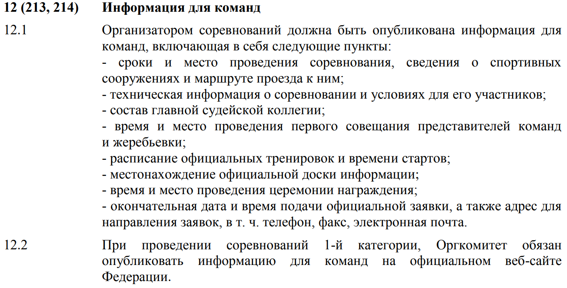
(убрали!)
(добавили)
(добавили)

Slide 5
(изменили № пункта)

Slide 6
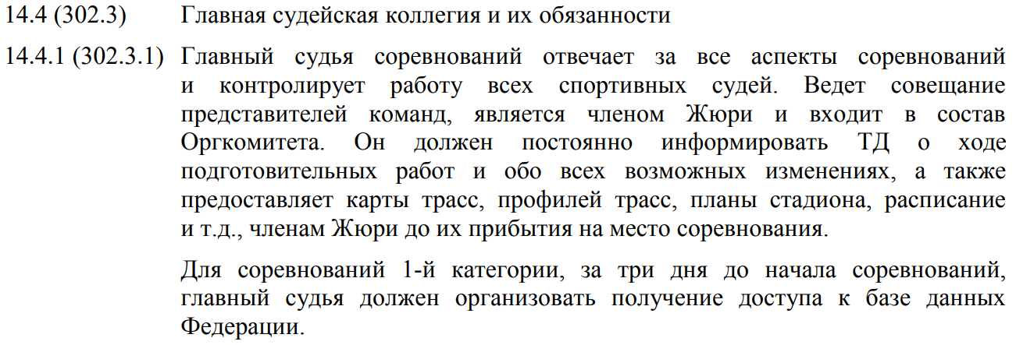

Slide 7
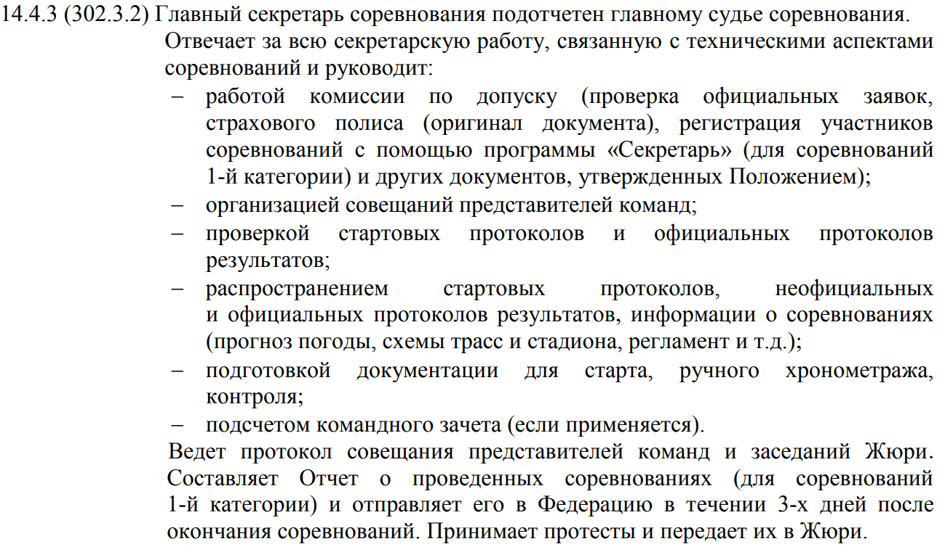

Slide 8
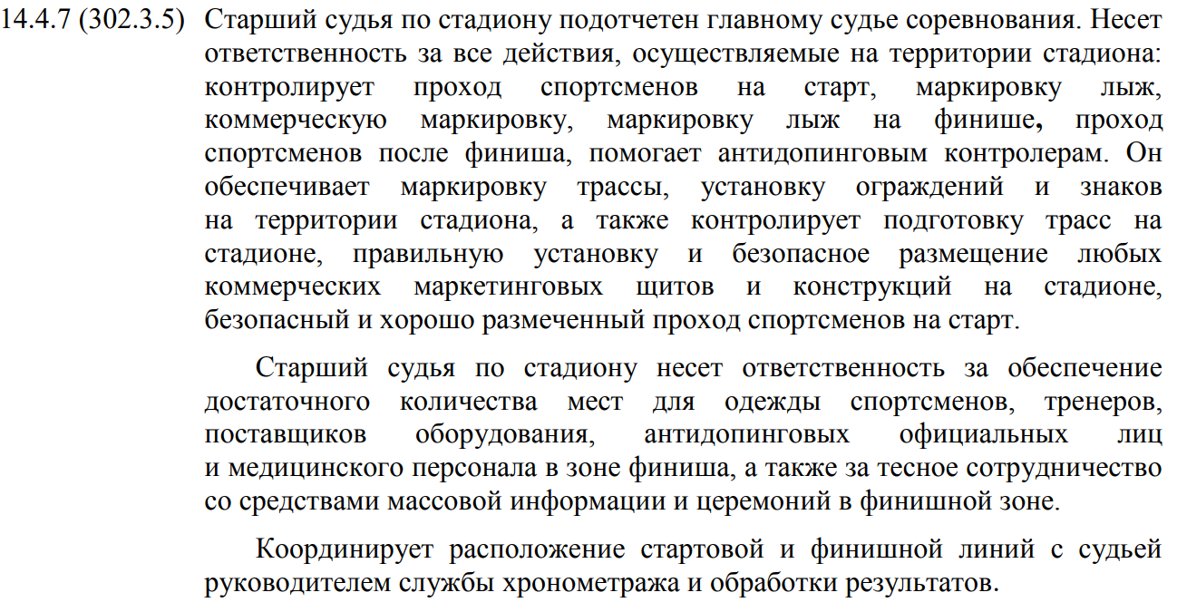
(полностью изменен)

Slide 9
2-я часть Б. СОРЕВНОВАНИЯ ПО ЛЫЖНЫМ ГОНКАМ

Slide 10
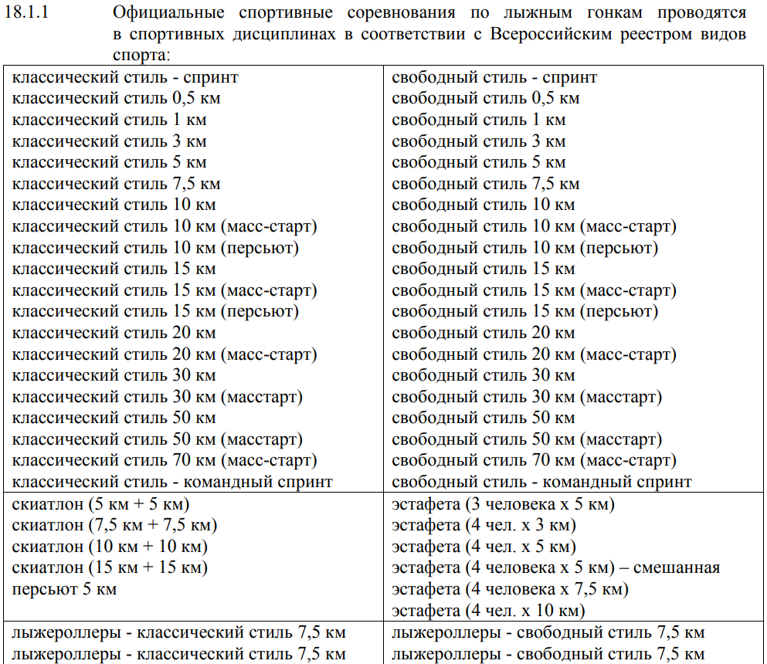
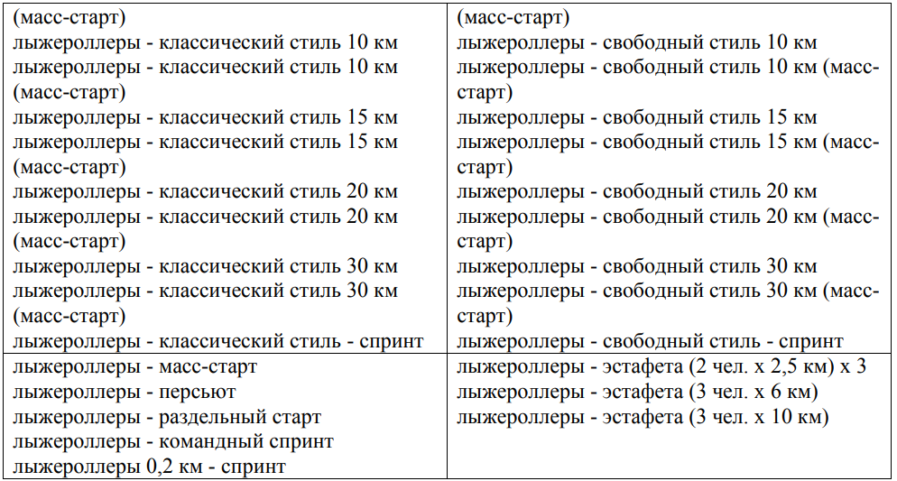

Slide 11
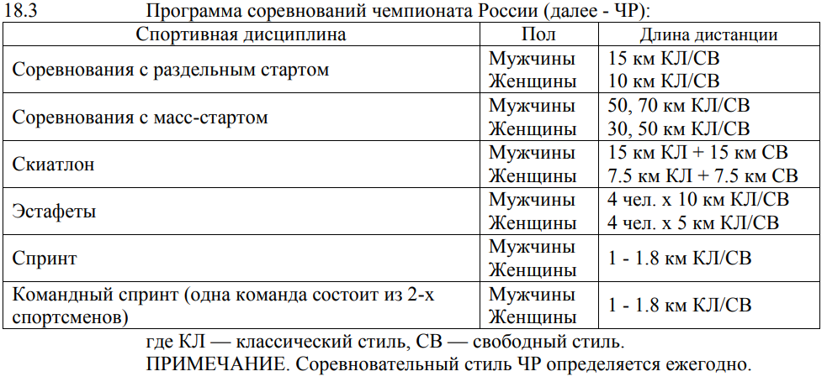

Slide 12
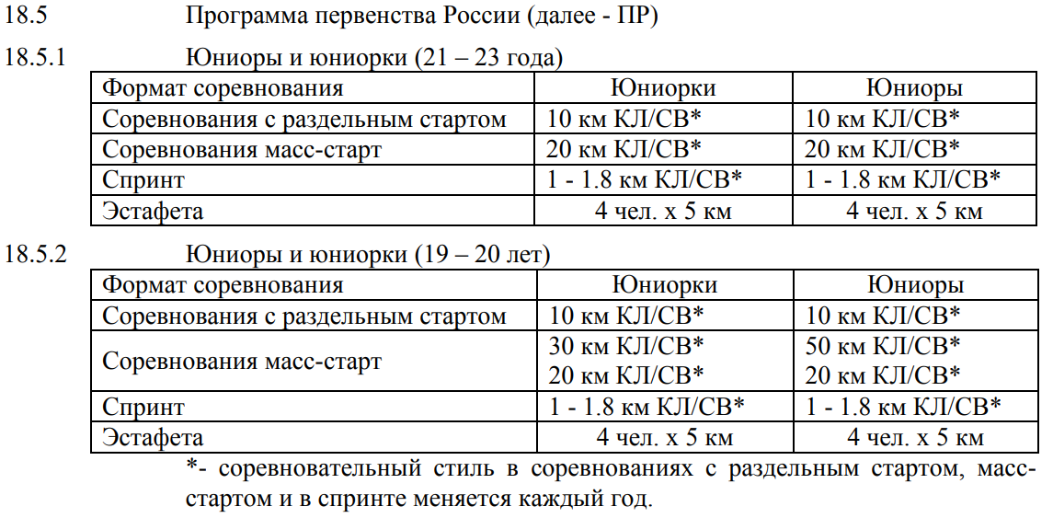

Slide 13
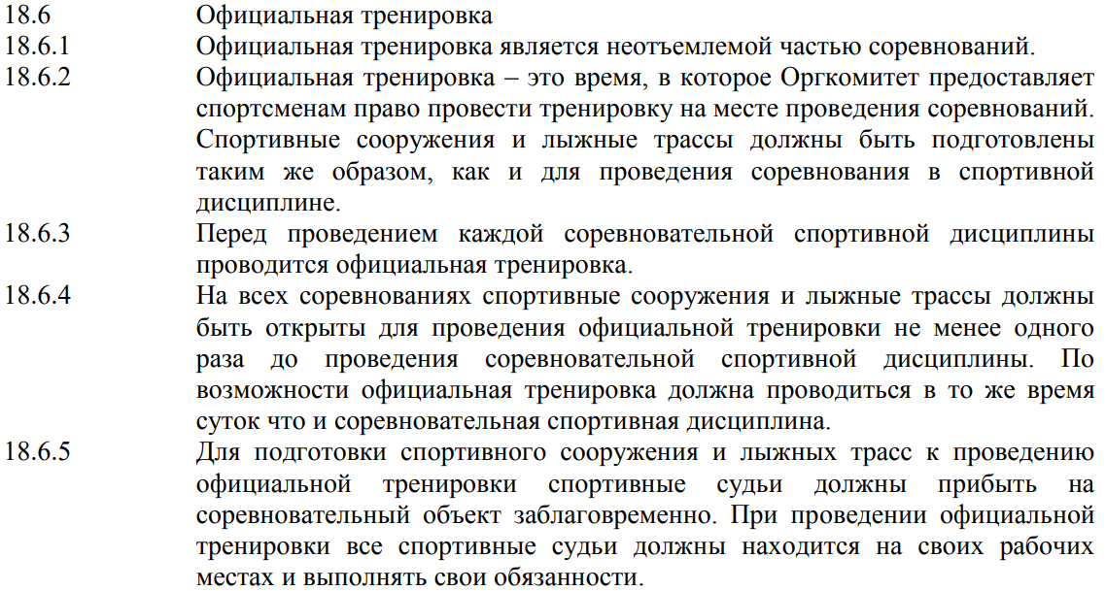

Slide 14
(нет отметок 200, 100 метров до финиша)

Slide 15
(убрали температуру снега и воздуха)

Slide 16
(изменили содержание)

Slide 17
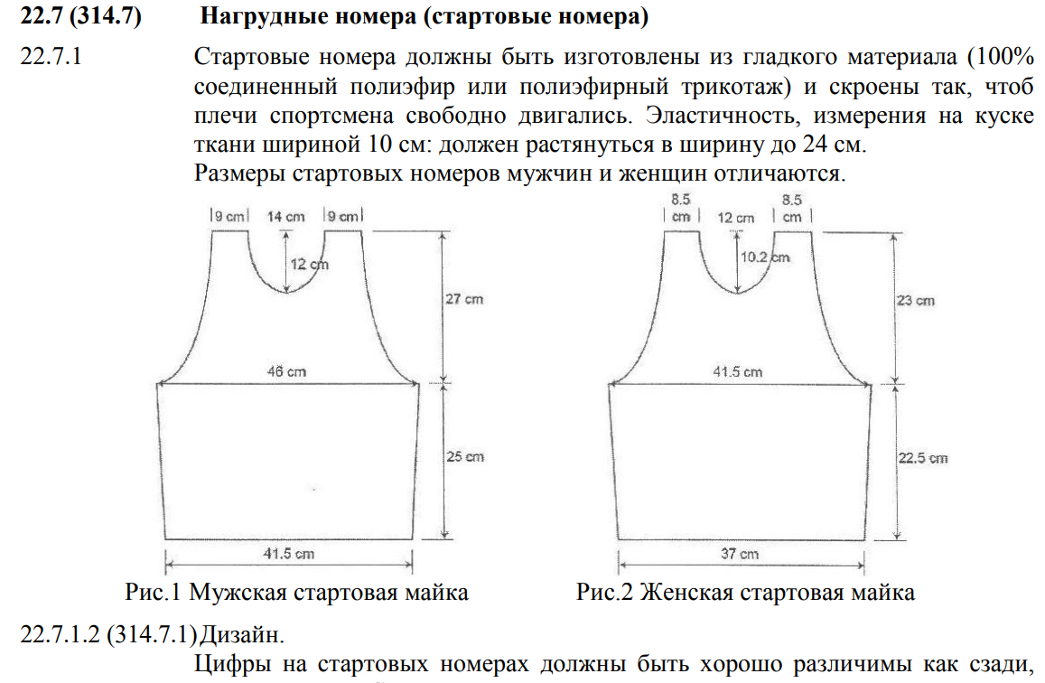
(изменили содержание)
(изменили № пункта)
…

Slide 18
(добавили)
(добавили)
(изменили № пункта)

Slide 19
(добавили)
(изменили № пункта)
(изменили содержание
пункта)

Slide 20
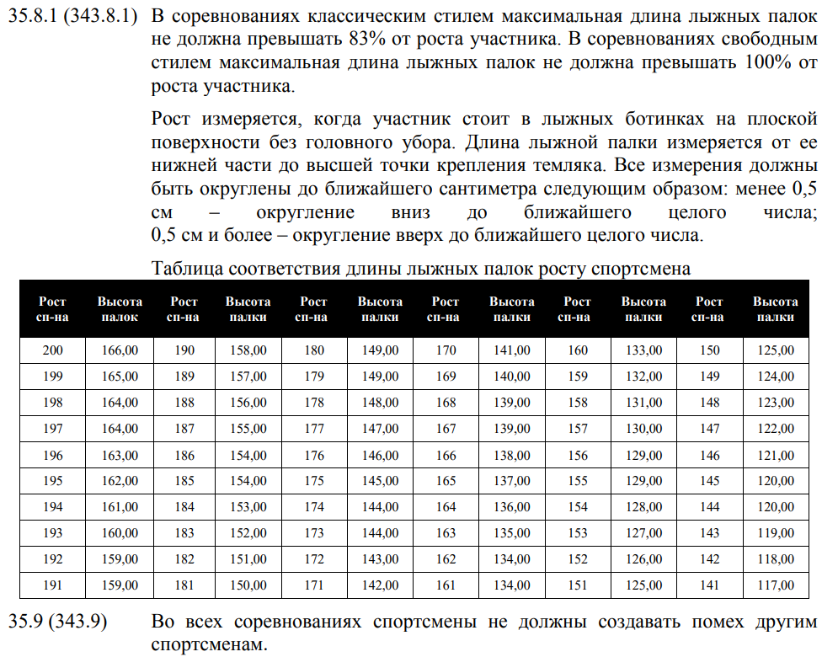
(объединили пункты:
35.8.1
35.8.2
35.8.3)
(изменили содержание
пункта)

Slide 21
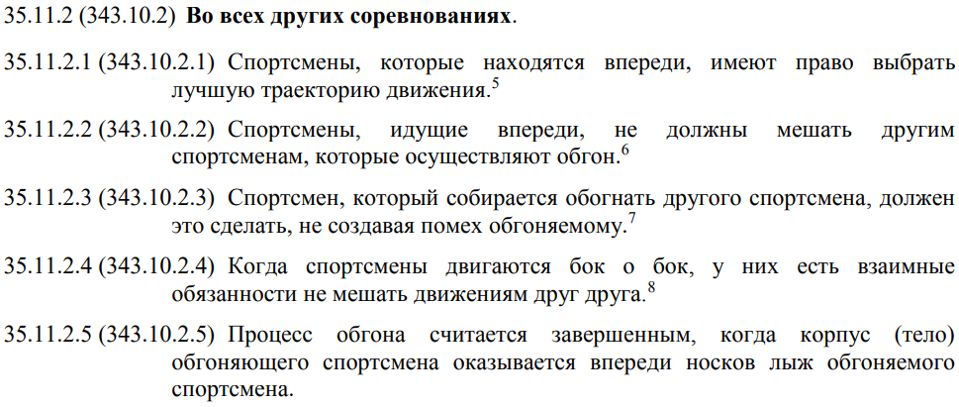

Slide 22
(изменили)
(добавили)

Slide 23
Д. САНКЦИИ. СПОРТСМЕНЫ, НЕДОПУЩЕННЫЕ К СТАРТУ. ДИСКВАЛИФИКАЦИЯ. ОТСТРАНЕНИЕ ОТ УЧАСТИЯ В СОРЕВНОВАНИЯХ. ВРЕМЕННОЙ ШТРАФ.

Slide 24
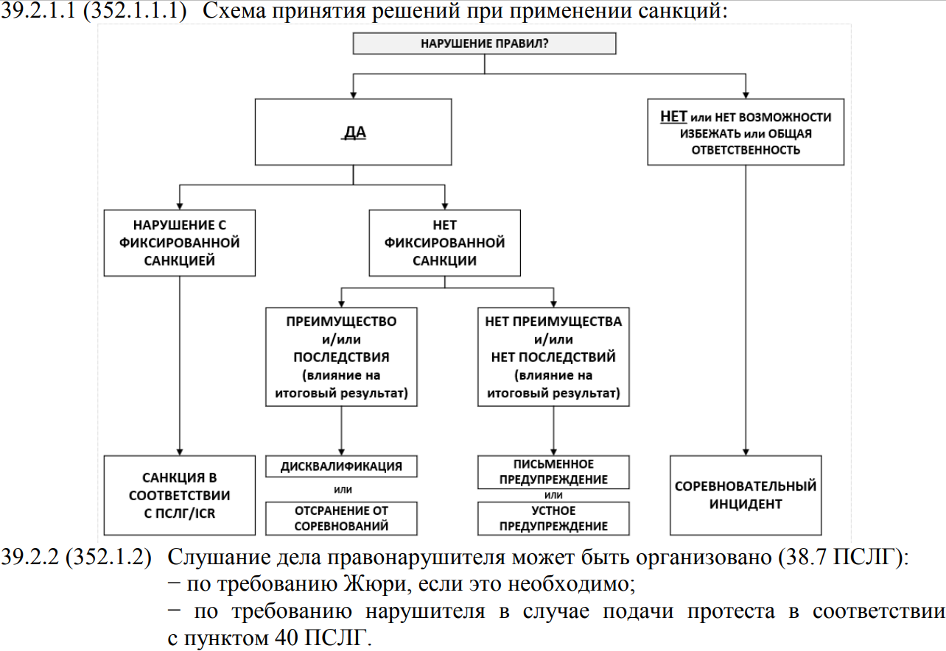
(добавили)
(добавили)

Slide 25
(добавили)
(добавили)

Slide 26
(добавили)
(добавили)

Slide 27
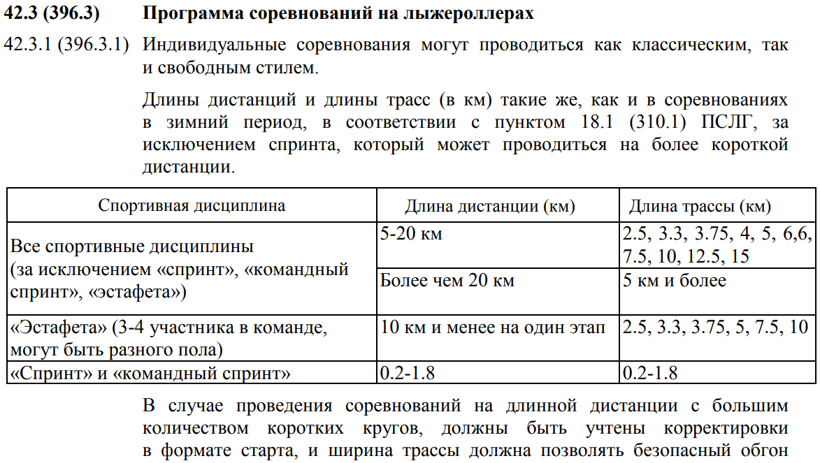

Slide 28
(добавили)
(изменили)
(добавили и изменили)

Slide 29
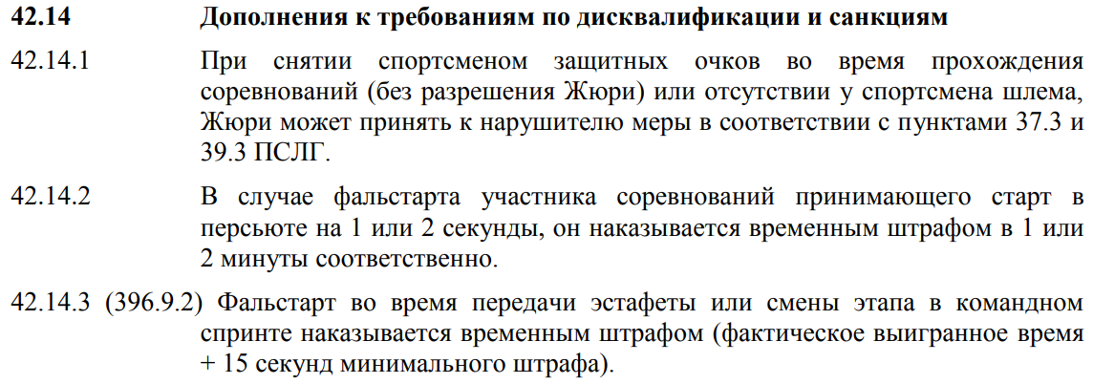
(добавили)
(изменили)
(добавили)

